Slide 1
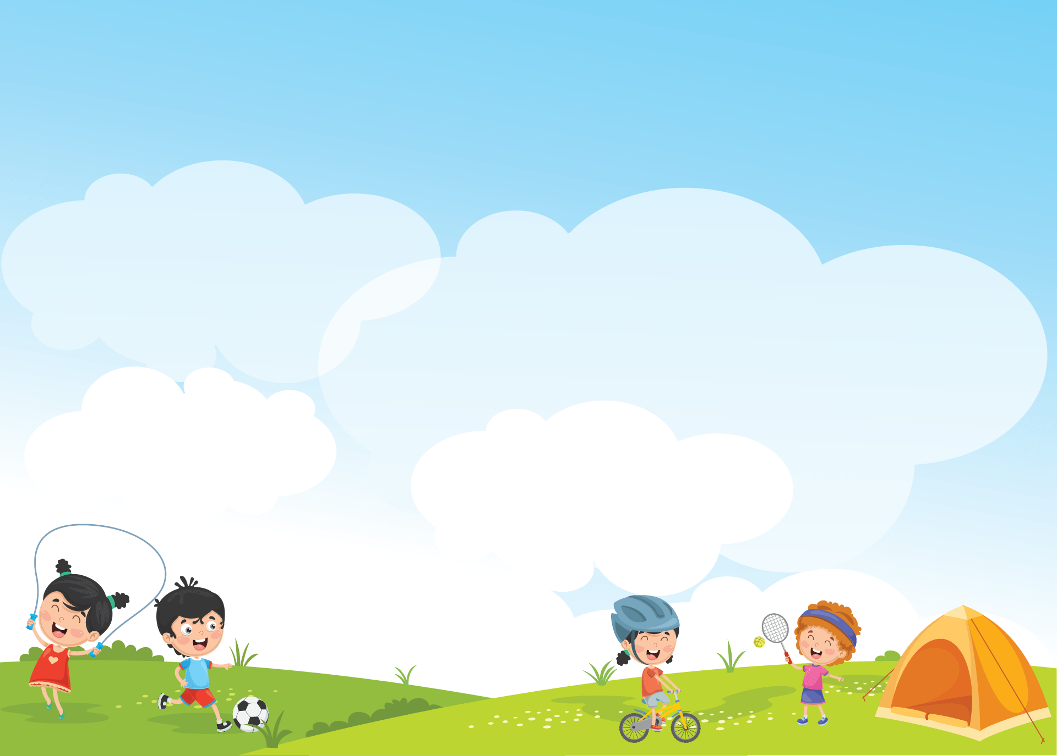

PHÒNG GIÁO DỤC & ĐÀO TẠO QUẬN LONG BIÊN
TRƯỜNG MẦM NON ĐÔ THỊ VIỆT HƯNG
LÀM QUEN VỚI VĂN HỌC
TRUYỆN : CÓ MỘT BẦY HƯƠU
Giáo viên: Vũ Thị Thu Loan

Slide 2
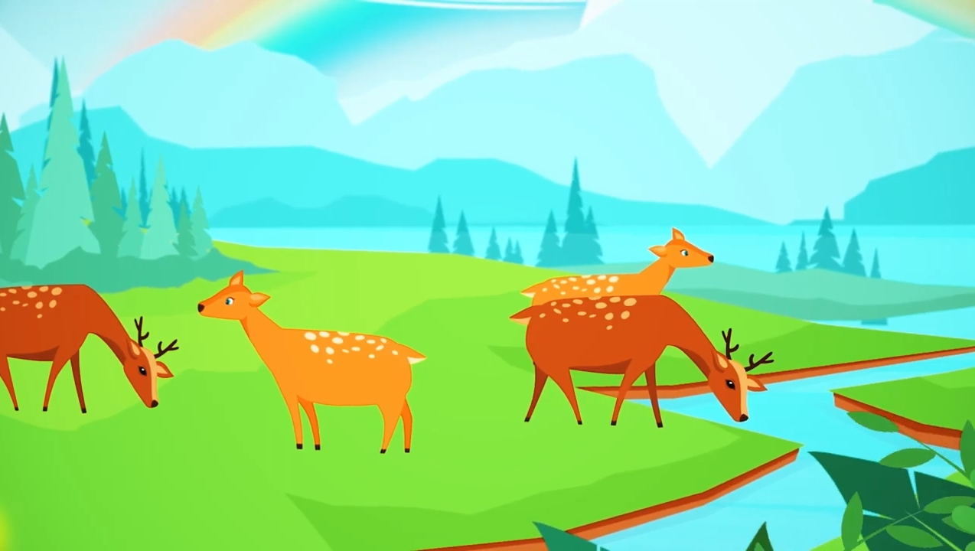
TRUYỆN : CÓ MỘT BẦY HƯƠU

Slide 3
Có một bầy hươu đang gặm cỏ bên một dòng suối trong vắt. Chú hươu nào cũng có đôi mắt to tròn, đen nháy và kháoc bộ lông màu vàng hoặc màu nâu mịn như nhung, điểm những dấu hoa trắng.

Slide 4
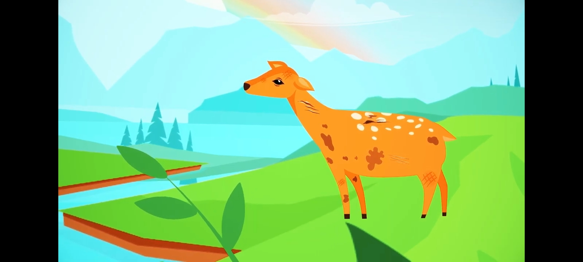
Bầy hươu đang gặm cỏ thì bỗng có một chú hươu bé nhỏ đi tới. Chú bước tập tễnh trông thật vất vã, một chân của chú bị đau, bộ lông xơ xác đầy những vết bùn đất. Chắc là chú ta bị ngã rất đau.

Slide 5
Chú Hươu nói :
- Các bạn ơi ! cho tôi đi ăn cùng với nhé !

Slide 6
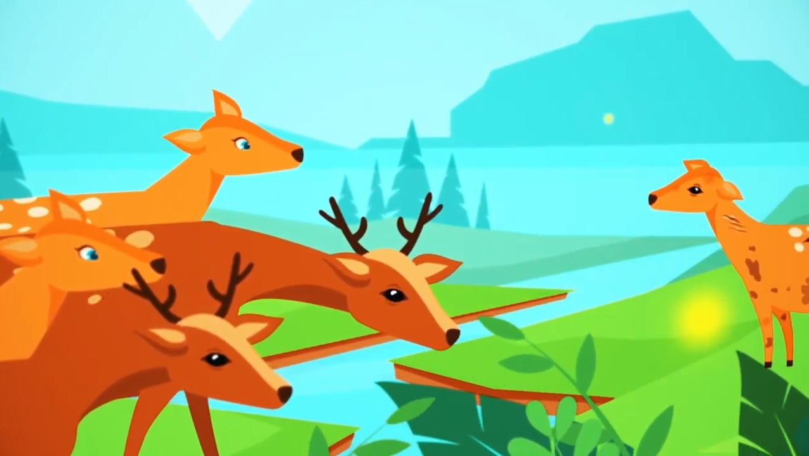
Các chú hươu khác nghe thấy vậy đua nhau mời :
- Bạn lại đây, lại đây ăn cùng với chúng tôi !

Slide 7
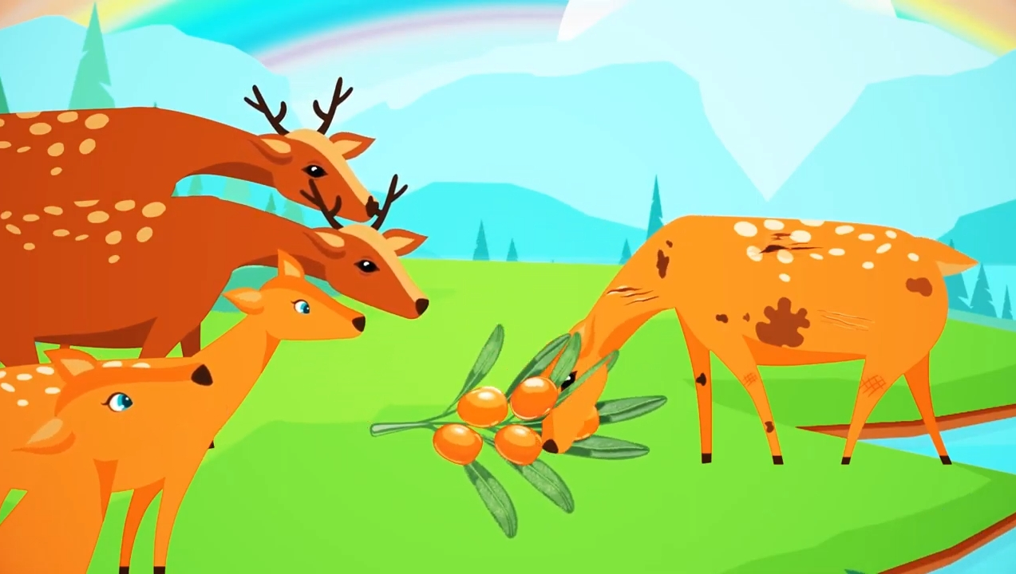
Rồi các chú hươu đứng vươn hai chân trước một tảng đá, lấy gạc cắt rụng mấy cái chồi nói :
- Bạn ăn đi ! Rồi chúng tôi lấy thêm cho bạn mấy chiếc búp nữa thật ngon!
Chú hươu bị đau chân ăn rất ngon lành và cảm động nhìn các bạn hươu.

Slide 8
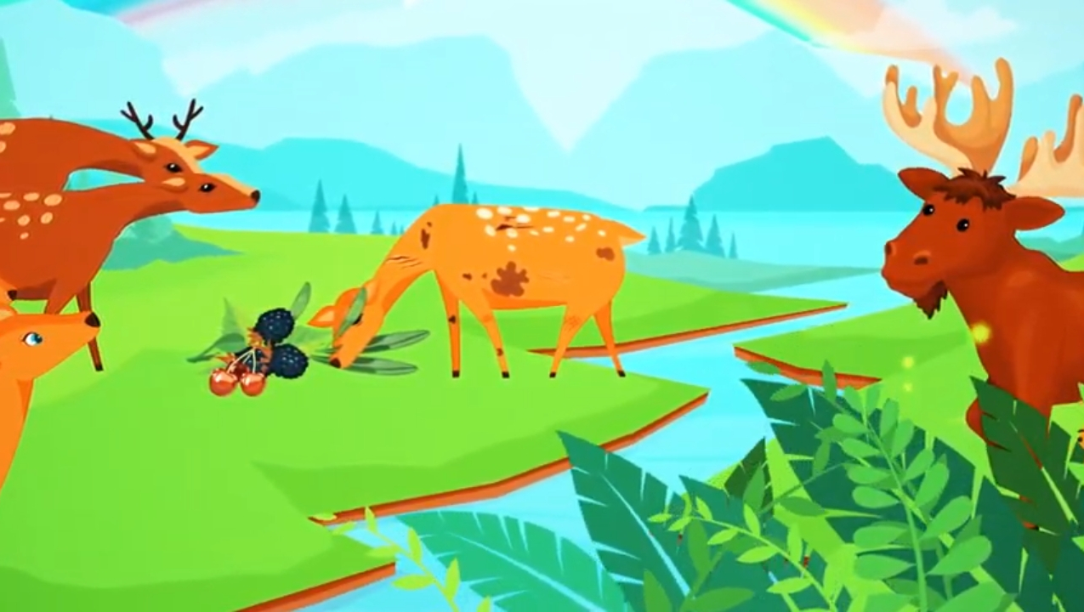
Đúng lúc ấy, một bác hươu già từ trong rừng đi tới. Thấy bầy hươu con giúp bạn, bác hươu già hài lòng lắm.
Còn bầy hươu con rất vui vì đã làm một việc tốt giúp bạn.
Bác khen :
- Các cháu ngoan lắm !

Slide 9
